Slide 1



AI 개발자 트랙 미니프로젝트 3차
클라우드 인프라 구축
AI 01반 03조
김은서 이민욱 이성준 이윤영 지용주 최인규
Make it possible
Notes:
1.7.2013
1
‹#›

Slide 2
목차
1. 1일차 아키텍처 구성도
2. 세부적인 서비스 구상
3. 추가된 부분 - S3 & 방화벽
4. 추가된 부분 - 백업용 장기저장 S3
5. 추가된 부분 - Cloudwatch & lambda
6. 최종 아키텍처 구성도
KT AIVLE School
‹1›
Notes:
1.7.2013
‹#›

Slide 3
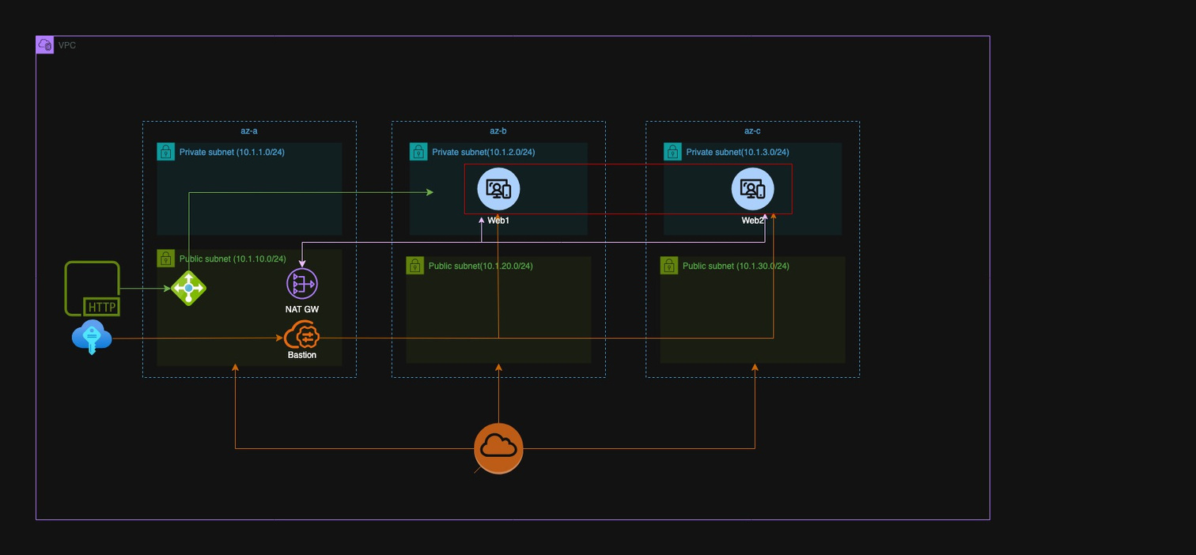
1. 1일차 아키텍처 구성도
Day_1
가용 영역(AZ-a, AZ-b, AZ-c)
private subnet(Web1, Web2)
⭢ NAT를 통한 외부 통신
public subnet(Load Balancer, NAT, Bastion)
⭢ SSH 접속
KT AIVLE School
‹2›
Notes:
1.7.2013
‹#›

Slide 4
2. 세부적인 서비스 구상
AI 분석 서비스
사용자의 데이터셋을 받아 AI로 분석하여 결과를 반환하는 API 서비스
ex) 교통량 및 차량 정체 분석 서비스, 싱크홀 위험도 분석 서비스, 산불 위험도 및 산림 건조도 분석 서비스
서비스를 위한 추가 구성
분석용 데이터를 저장할 S3 추가
⭢ 중간 지점을 방화벽으로 연결하여 보안성 증가
각 서버에 분석한 데이터를 저장할 RDS DB 추가
RDS DB 내의 분석한 데이터를 백업하기 위한 백업용 S3 추가
서버의 안정성을 위해 로그 감시용 Cloud Watch 추가
KT AIVLE School
‹3›

Slide 5
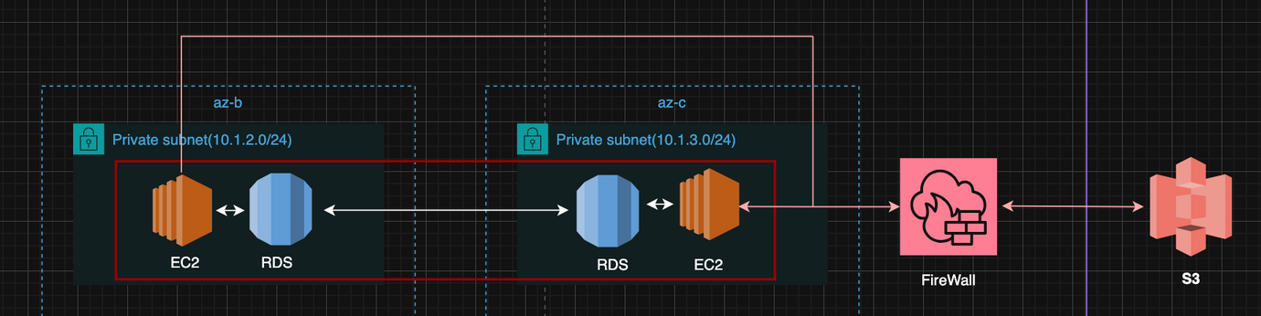
3. 추가된 부분 - S3 & 방화벽
분석용 데이터를 저장할 S3 추가
⭢ 중간 지점을 방화벽으로 연결하여 보안성 증가
방화벽은 외부에서 내부로 들어오는 트래픽 중 허용된 것만 통과시키고 나머지는 차단하는 역할
KT AIVLE School
‹4›
Notes:
1.7.2013
‹#›

Slide 6
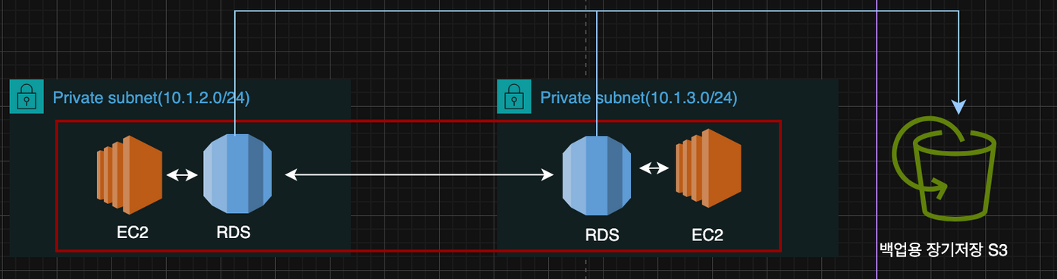
4. 추가된 부분 - 백업용 장기저장 S3
각 서버에 분석한 데이터를 저장할 RDS DB 추가
⭢ 사용자로부터 받은 데이터를 분석하거나 처리한 결과를 RDS에 저장
RDS DB 내의 분석한 데이터를 백업하기 위한 백업용 S3 추가
KT AIVLE School
‹5›
Notes:
1.7.2013
‹#›

Slide 7
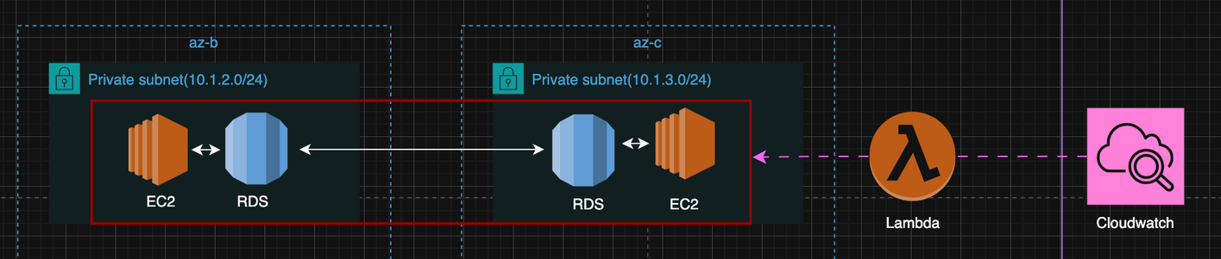
5. 추가된 부분 - Cloudwatch & lambda
서버의 안정성을 위해 로그 감시용 Cloud Watch 추가
Lambda가 사용자가 보기쉽게 코드를 통해 데이터 처리 ⭢ Cloud Watch로 전송
KT AIVLE School
‹6›
Notes:
1.7.2013
‹#›

Slide 8
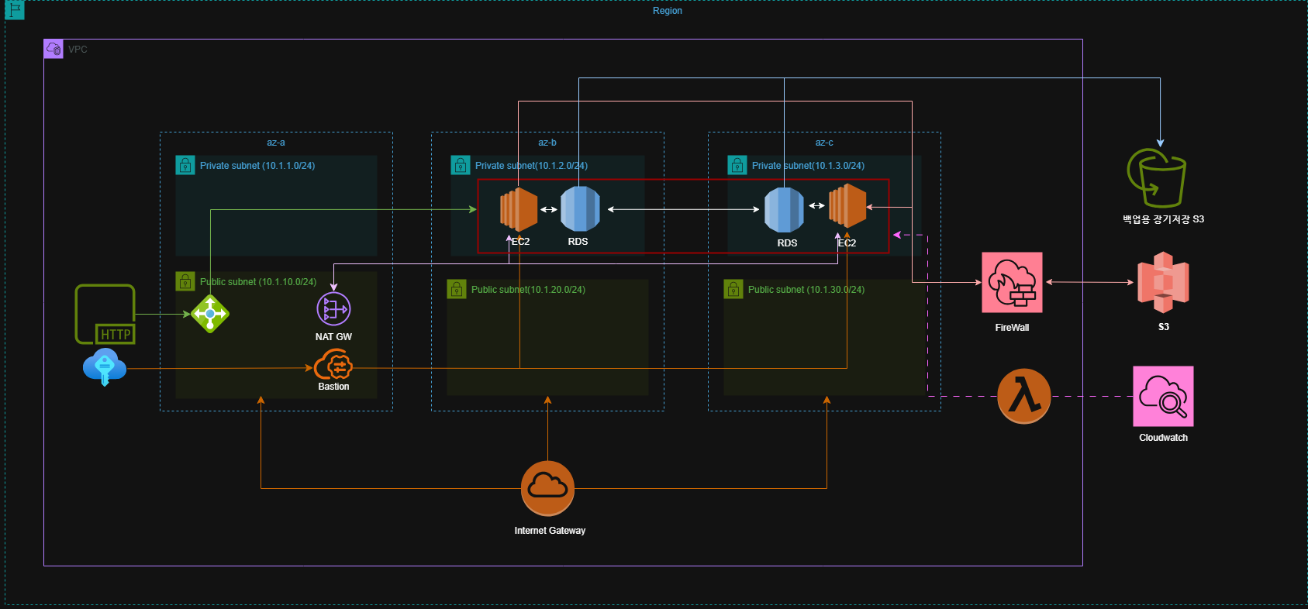
6. 최종 아키텍처 구성도
KT AIVLE School
‹7›
Notes:
1.7.2013
‹#›

Slide 9
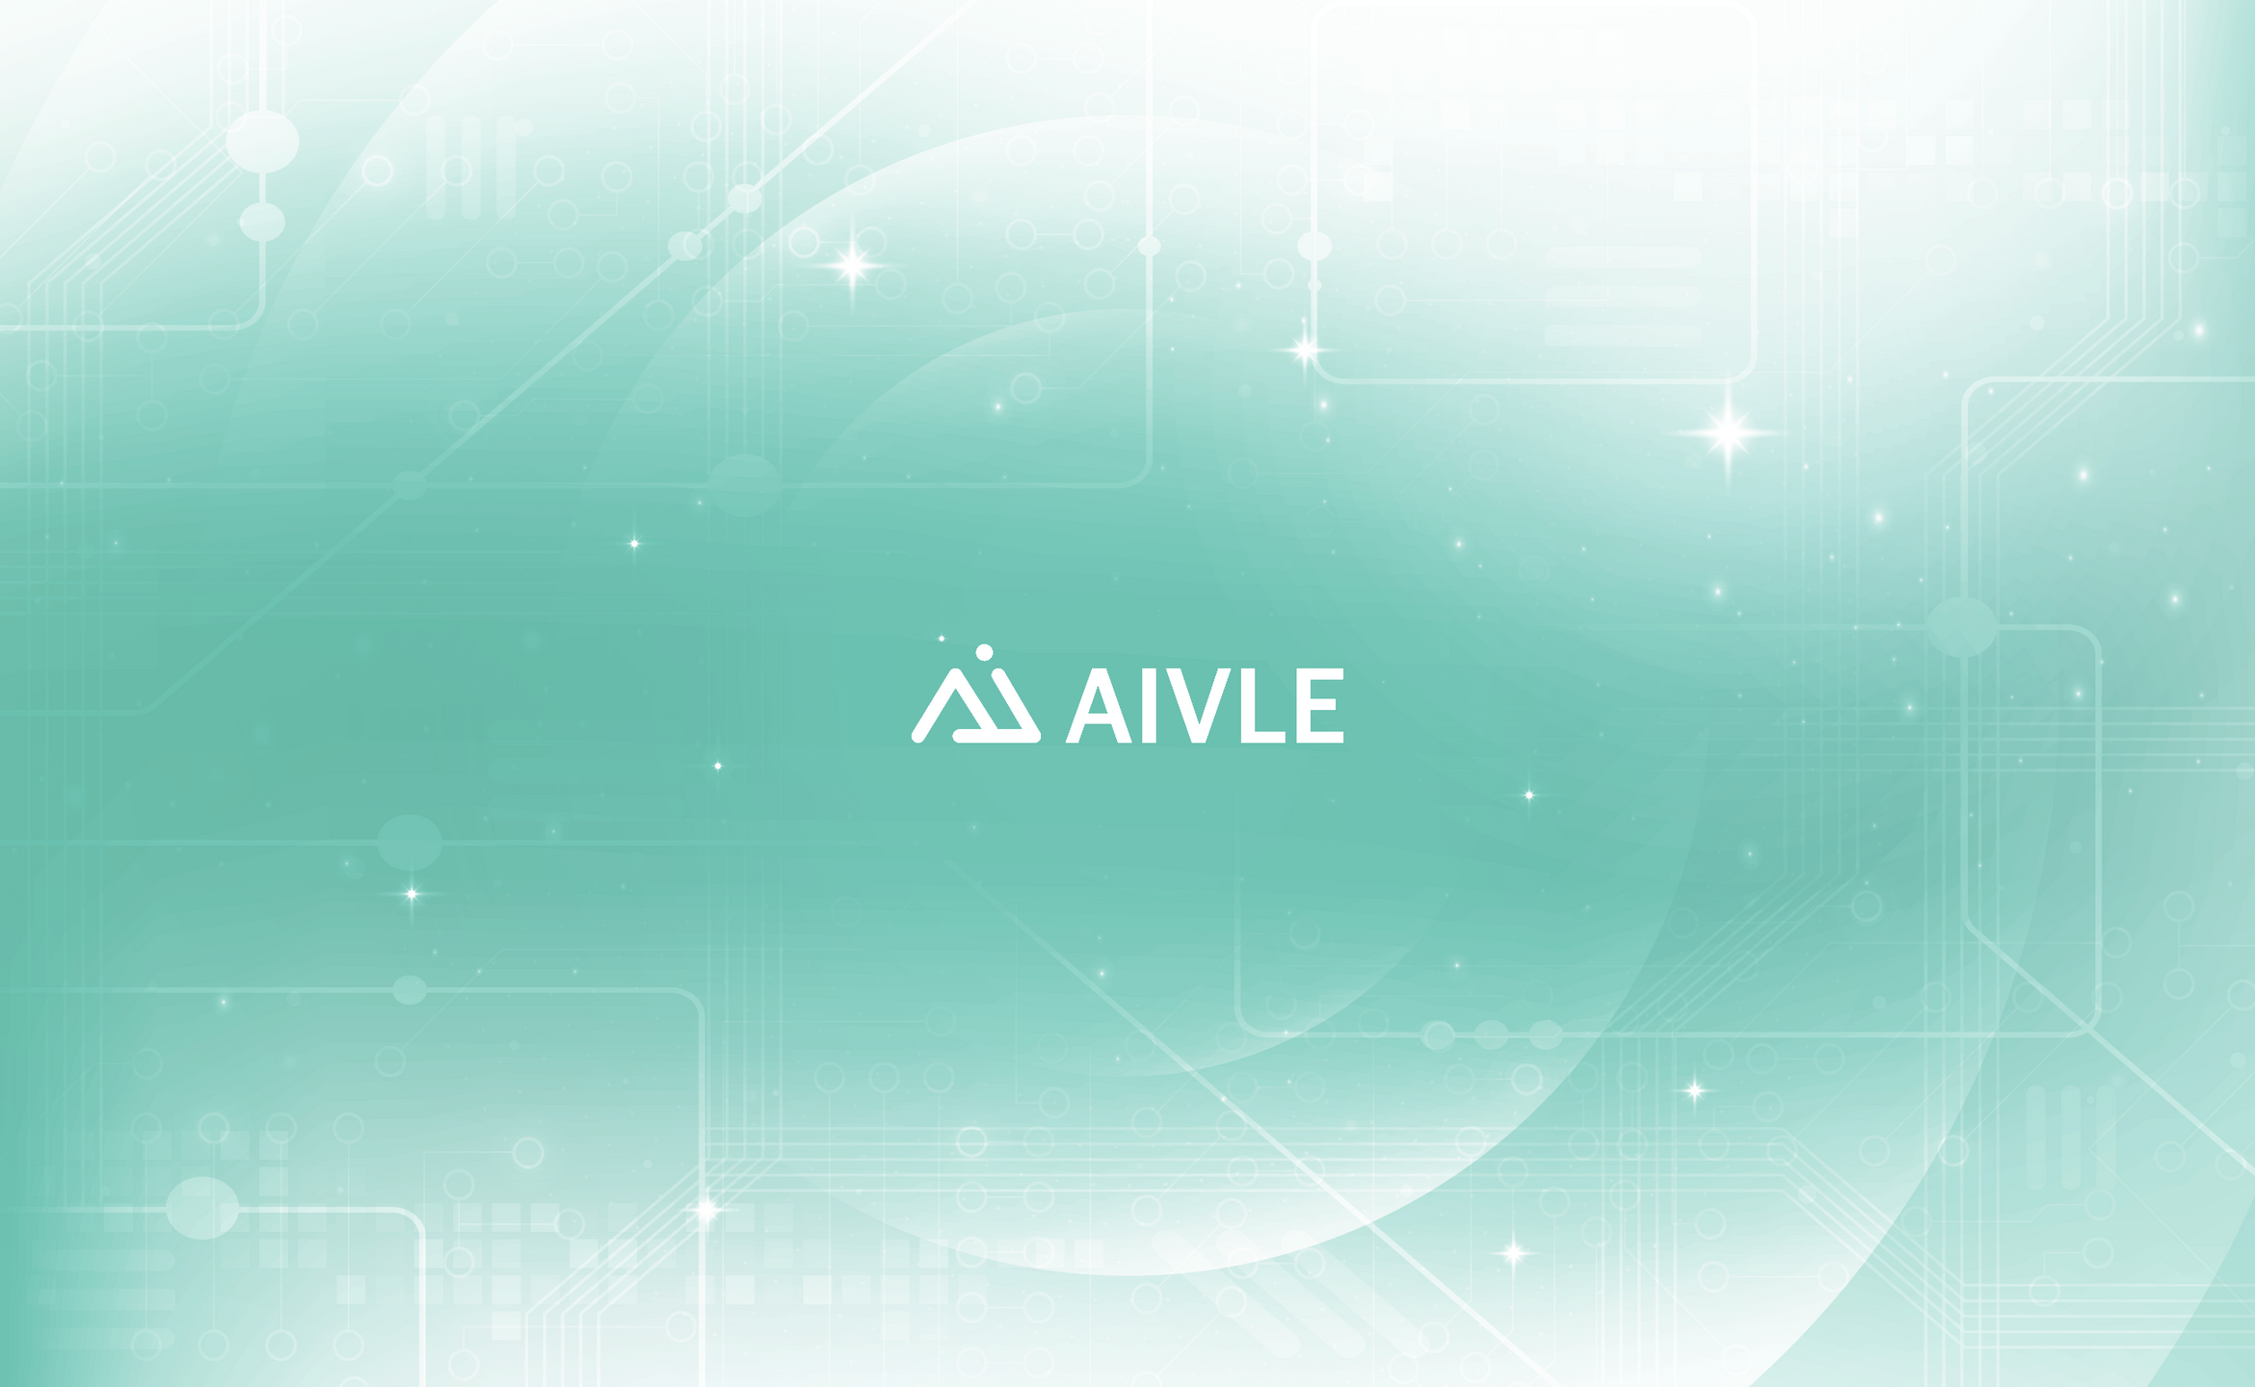
Make it possible
Notes:
1.7.2013
‹#›

